Slide 1
Binomialverteilung Erwartungswert, Standardabweichung, Varianz

Slide 2
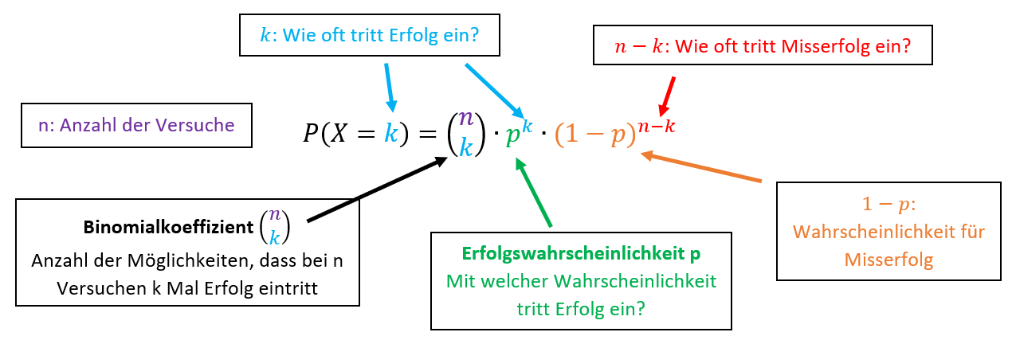
Die Variable n gibt die Anzahl der Versuche an.
Es gibt zwei mögliche Ausgänge: Erfolg – Misserfolg
Die Erfolgswahrscheinlichkeit p gibt die Wahrscheinlichkeit an, mit der das gewünschte Ereignis (= Erfolg) eintritt.

Slide 3
Sei X eine binomialverteilte Zufallsvariable mit den Parametern n und p. Wir definieren:
Erwartungswert von X: $E\left(X\right)=μ=n∙p$
Varianz von X: $V\left(X\right)=σ^{2}=n∙p∙\left(1−p\right)$
Standardabweichung von X: $σ=\sqrt{n∙p∙\left(1−p\right)}$

Slide 4
Musterbeispiel:
Ein Handballspieler verwertet zu 77 % einen 7-Meter-Wurf. An einem Trainingstag tritt der Handballspieler 30-mal zum 7-Meter-Wurf an. Die Zufallsvariable X gibt die Anzahl der Treffer an.
Bsp. 1a) Berechne den Erwartungswert. Interpretiere den Wert im gegebenen Kontext.
30 Würfe $→$ $n=30$
Erfolgswahrscheinlichkeit für einen Treffer ist 77 % $→p=0,77$
Erwartungswert $E\left(X\right)=$
Interpretation: Wiederholt der Handballspieler sehr oft dieses Training (30 7-Meter-Würfe), so wird er durchschnittlich ca. 23 Treffer erzielen.

Slide 5
Erwartungswert $E\left(X\right)=23,1$

Slide 6
Bsp. 1b) Berechne die Varianz und die Standardabweichung.
30 Würfe $→$ $n=30$
Erfolgswahrscheinlichkeit für einen Treffer ist 77 % $→p=0,77$
Varianz V$\left(X\right)=n∙p∙\left(1−p\right)=30∙0,77∙0,23=5,313$
Interpretation: Wiederholt der Handballspieler sehr oft dieses Training (30 7-Meter-Würfe), so strebt die empirische Varianz der Datenreihe gegen die Varianz V$\left(X\right)=5,3.$

Slide 7
Bsp. 1b) Berechne die Varianz und die Standardabweichung.
30 Würfe $→$ $n=30$
Erfolgswahrscheinlichkeit für einen Treffer ist 77 % $→p=0,77$
Standardabweichung $σ=\sqrt{V(X)}=\sqrt{5,313}≈2,3$
$$\left[μ−σ;μ+σ\right]=\left[20,8;25,4\right]$$
Interpretation 1: Wiederholt der Handballspieler sehr oft dieses Training (30 7-Meter-Würfe), so wird er oft 21 bis 25 Treffer erzielen.
$$\left[μ−2σ;μ+2σ\right]=\left[18,5;27,7\right]$$
Interpretation 2: Führt der Handballer sehr oft dieses Training aus (30 7-Meter-Würfe), so wird er selten maximal 18 bzw. mindestens 28 Treffer erzielen. Bei den meisten Durchgängen wird er eine Trefferanzahl zwischen 19 und 27 erzielen.

Slide 8
Bsp. 2) Bei einem Produkt sind erfahrungsgemäß 13 % in einem defekten Zustand. 12 Geräte werden überprüft. Die Zufallsvariable X gibt die Anzahl der defekten Geräte bei der Überprüfung an.
Bestimme die Wahrscheinlichkeit, dass genau drei Geräte defekt sind.
Bestimme den Erwartungswert. Interpretiere den Wert im gegebenen Kontext.

Slide 9
Bsp. 2) Bei einem Produkt sind erfahrungsgemäß 13 % in einem defekten Zustand. 12 Geräte werden überprüft. Die Zufallsvariable X gibt die Anzahl der defekten Geräte bei der Überprüfung an.
Berechne die Standardabweichung und die Wahrscheinlichkeit, dass die Werte für X innerhalb des Intervalls $[μ−σ;μ+σ]$ liegen.

